Slide 1




연합학습 환경에서의 클라이언트 이질성 문제 해결
사물인터넷 1분반 1조
발표자
팀원
팀원
임동건
정택준
한하영

Slide 2







01
배경 및 연구 목적
04
구현하고자 하는 내용
Table of Contents
목차 소개
02
논문 선정 이유
05
FL 기본 구조와 동작 원리
03
논문 내용 소개
06
ADM 알고리즘

Slide 3
07
BWA 알고리즘
10
통신 방식 및 실험환경
Table of Contents
목차 소개
08
시스템 구성 및 사양
11
구현 방식 및 결과
09
개발 수행 단계
12
결론과 기대효과

Slide 4







01
연구 배경 및 시나리오
연구 배경
- 데이터 프라이버시 강화 필요
- 중앙집중형 학습의 한계
- 다양한 디바이스 환경에서 협력 학습 요구
- 연합학습에서 발생하는 지연·편차 문제 해결 필요
연합학습의 현실적 문제
클라이언트 간 성능 차이(Straggler)
Non-IID 데이터 분포 불균형
전체 학습 시간을 크게 증가시키는 지연(latency)
기존 FedAvg로는 효율적 대응 어려움

Slide 5
02
연구 목적 및 목표
통신 효율성 및 안정적 수렴
통신 자원이 제한된 환경에서도 모델이 발산하지 않고 안정적으로 수렴하도록 유도
이기종 디바이스 간의 속도 차이를 극복하는 것이 핵심
적응형(Adaptive) 하이퍼파라미터 제어
상황에 따라 통신 스케줄(τ), 근접 항 계수(μ), 대역폭 할당을 동적으로 조절하여 전체 학습 지연(Latency)을 최소화
소규모 엣지 환경에서의 알고리즘 검증
실제 하드웨어(4 Clients) 상에서 BWA 및 ADM 알고리즘을 재구현하여, 시뮬레이션이 아닌 실제 물리 환경에서의 동작 특성과 알고리즘적 인사이트를 확보

Slide 6
03
논문 구성 및 핵심 내용
1. 연구 배경 및 목적
• 문제 정의: 연합학습(FL) 환경의 두 가지 핵심 난제 해결
◦ 데이터 이질성: 클라이언트 간 데이터 분포 불균형(Non-IID)으로 인한 성능 저하
◦ 시스템 이질성: 기기 간 컴퓨팅 리소스 차이로 인한 연산 부담 및 지연
• 연구 목표: 두 가지 새로운 알고리즘(BWA, ADM)을 제안하여 학습 효율성 및 정확도 향상
2. 제안 기법 1: BWA (데이터 이질성 해결)
• 동작 방식:
◦ 서버가 현재 학습 상태 분석
◦ 로컬 훈련의 배치 크기와 글로벌 집계 가중치 동시에 최적화
• 기대 효과: 고정된 파라미터의 한계 극복, Non-IID 환경에서도 수렴 속도 가속화
3. 제안 기법 2: ADM (시스템 이질성 해결)
• 동작 방식:
◦ 데이터 크기 조절: 학습 라운드가 진행될수록 데이터셋 축소
◦ 클래스 조정: 데이터가 많은 클래스를 줄여 분포 균일하게
• 기대 효과: 연산 오버헤드 감소 및 훈련 시간 단축 (정확도 손실 최소화)

Slide 7
04
FL이란: 정의 및 특징
1. 정의
다수의 분산된 기기(클라이언트)가 데이터를 중앙 서버로 보내지 않고, 각자의 로컬 데이터로 모델을 학습시킨 후 모델의 매개변수만 공유하여 글로벌 모델을 협력적으로 학습하는 기술
2. 주요 특징
1) 프라이버시 보호:
민감한 원본 데이터(Raw Data)가 기기 외부로 유출되지 않아 개인정보 보호 탁월함
오직 학습된 모델의 업데이트 정보만 서버와 통신
2) 분산 협력 학습 (Distributed Collaborative Learning):
모바일 폰, IoT 기기 등 엣지 디바이스의 컴퓨팅 자원을 활용하여 학습을 수행
서버는 개별 모델들을 집계(Aggregation)하여 글로벌 모델을 개선하는 역할 수행

Slide 8
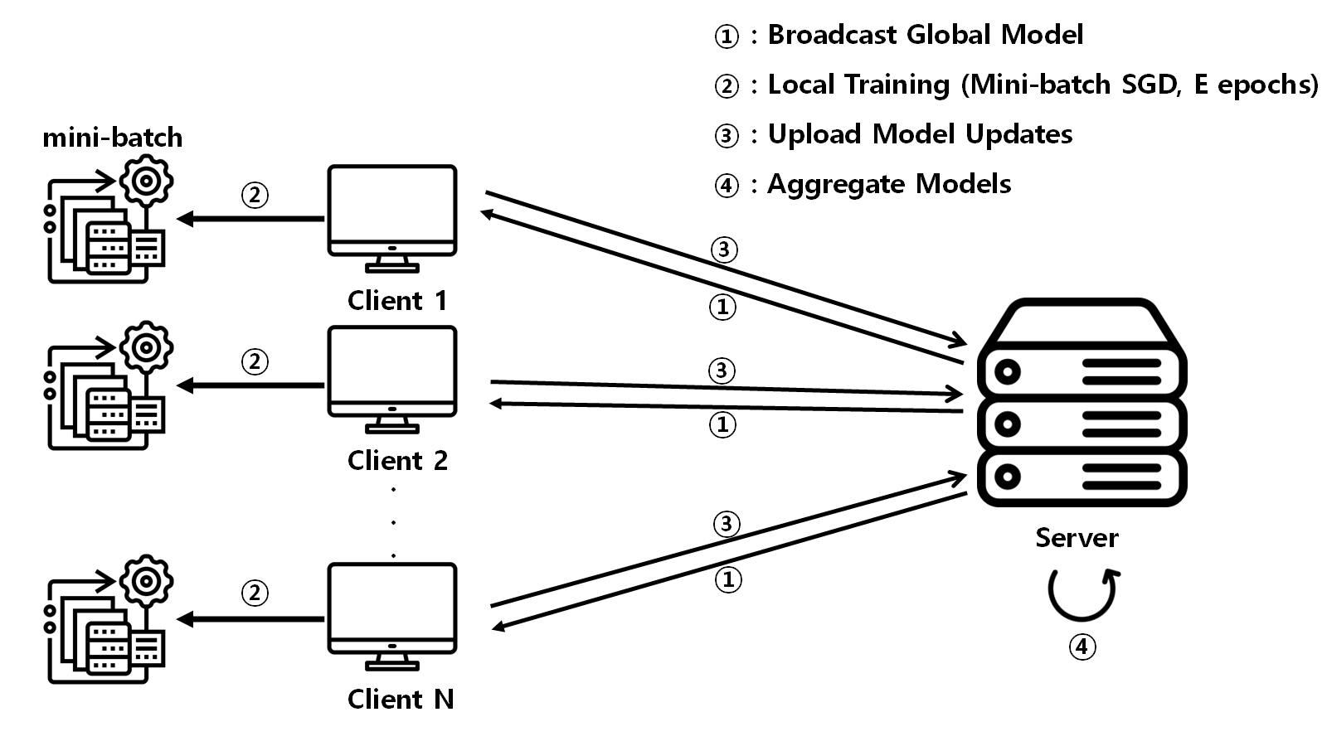
05
FL 동작 원리

Slide 9
06
ADM 알고리즘: 정의 및 필요성
ADM 정의 (Adaptive Data Management)
각 클라이언트가 라운드마다 사용할 데이터 양(vₙ)을 동적으로 조정하는 알고리즘
“정확도 향상”과 “학습 지연(latency)” 사이의 최적 균형점을 찾기 위한 최적화 모델
ADM 필요성
- 성능 낮은 디바이스가 전체 라운드 지연 유발
- FedAvg는 모든 데이터를 고정적으로 사용 → 지연 최소화 불가
- ADM은 클라이언트별 상황에 맞게 데이터량을 줄여 전체 라운드 시간을 단축

Slide 10





07
ADM 알고리즘: 핵심기능
Dataset Size Adjustment (데이터셋 크기 동적 조절)
통신 라운드가 지속될수록 데이터 양이 모델 정확도 향상에 미치는 영향이 감소한다는 점에 착안
01
Class Adjustment (클래스 분포 조절)
데이터 분포가 불균형한(Non-IID) 환경에서 특정 클래스에 편향되는 것을 방지
02
Latency Optimization (지연 시간 최적화)
저사양 클라이언트의 연산 부담 경감
03

Slide 11
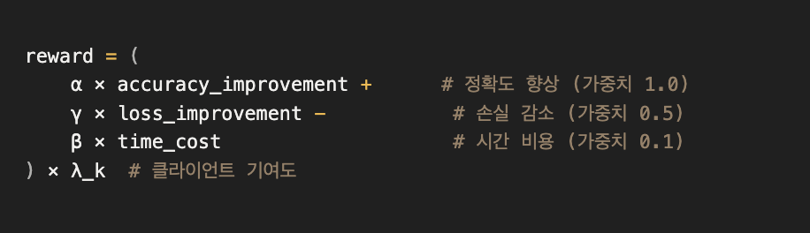
08
BWA 알고리즘: 정의 및 목적
BWA 정의 (Batch size & Weight Adjustment)
- 매 라운드마다 배치 크기(bₜ)와 클라이언트 집계 가중치(λₖ,t)를 강화학습(PPO) 기반 정책으로 자동 조정하는 알고리즘
- FL 환경에서 발생하는 시간적 지연·성능 편차를 줄이는 적응형 제어 방식
- Actor 네트워크가 현재 상태(state)를 받아서 최적의 배치 사이즈를 선택
BWA 목적
- 학습 시간 단축: 적절한 배치 크기 선택으로 빠른 로컬 업데이트
- 성능 안정화: Non-IID로 인해 발생하는 가중치 편향 방지
- 효율 최적화: accuracy 개선 대비 latency 비용을 최소화
- FedAvg의 고정적 정책을 보완하여 상황에 맞는 최적 행동 학습

Slide 12
09
BWA 알고리즘: 핵심기능 및 매커니즘
핵심 기능
- 배치 크기 선택(bₜ):
- 작은 배치: 빠름 · 정확도 변동 큼
- 큰 배치: 안정적 · 느림 → 강화학습으로 동적 선택
- 클라이언트 가중치 조절(λₖ,t): Non-IID 상황에서 특정 클래스로 과적합되는 것 방지
- 라운드별 최적 정책 학습: Accuracy 개선, Loss 감소, Time Cost를 반영한 보상 계산
- 전체 라운드 시간 효율 극대화

Slide 13





10
시스템 구성
클라이언트 1, 2: 라즈베리파이 4 Developer Kit
Laptop 1
Rpi 2
클라이언트 3, 4: CPU: Intel Core i5-11300H (8 CPUs)
메모리: 16GB
서버: Intel(R) Core(TM) i7-1065G7 CPU (8 CPUs)
메모리: 16GB
Rpi 1
Laptop 2

Slide 14
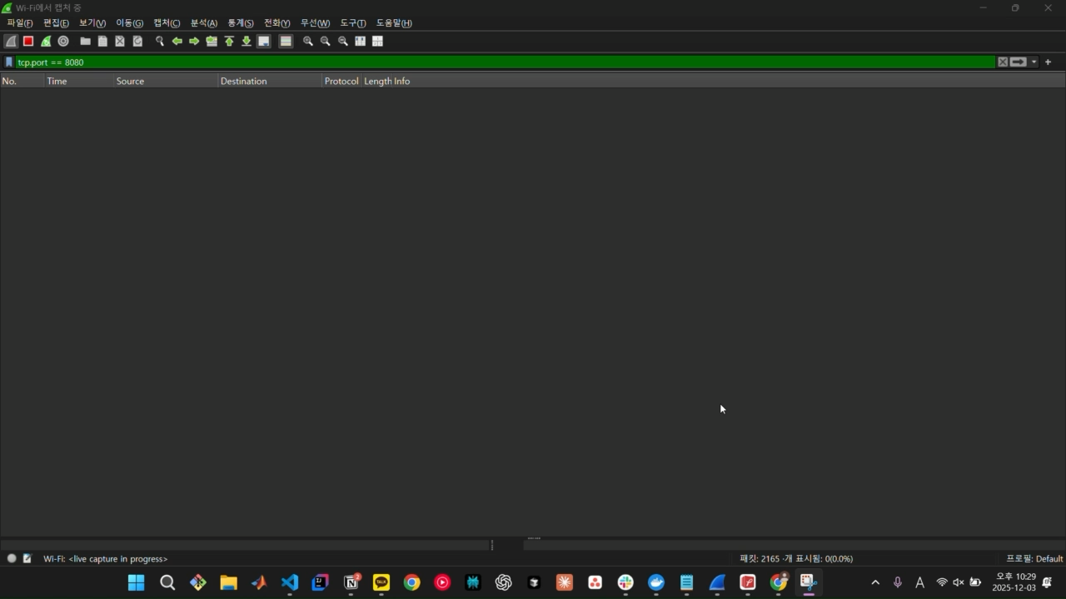
11
네트워크 통신 동영상 시연

Slide 15

12
개발 수행 단계
Step 01: 환경 구축
Step 03: BWA 구현
Step 02: ADM 구현
Step 04: 테스트 및 실험

Slide 16
13
ADM 알고리즘 실험 결과
✔ 정확도 비교 (FedAvg vs FedAvg+ADM)
- ADM 적용 시 정확도는 약간 낮음
이유: 느린 클라이언트에게 데이터 양을 줄여줌
- 제한된 라운드(20round)에서는 빠른 수렴이 아니라 효율성 중심의 학습 구조
✔ v_n 변화 (클라이언트 데이터 사용량 조절)
- 초기: v_n = 1.0 (성능 측정 단계)
- 이후: 장치 성능에 맞게 데이터 비율 자동 감소/증가
- 느린 장치(라즈베리파이) → 적은 데이터
- 빠른 장치(노트북) → 많은 데이터
- 결과: 전체 라운드 시간 균일화 → 효율적 FL
✔ 학습 시간 비교 (가장 큰 성능 효과)
- 라운드별 학습시간 절반 수준으로 감소
- 누적 학습시간 약 50% 절감
- 빠른 클라이언트의 활용 극대화
- 전체 FL 시스템 효율성 향상

Slide 17
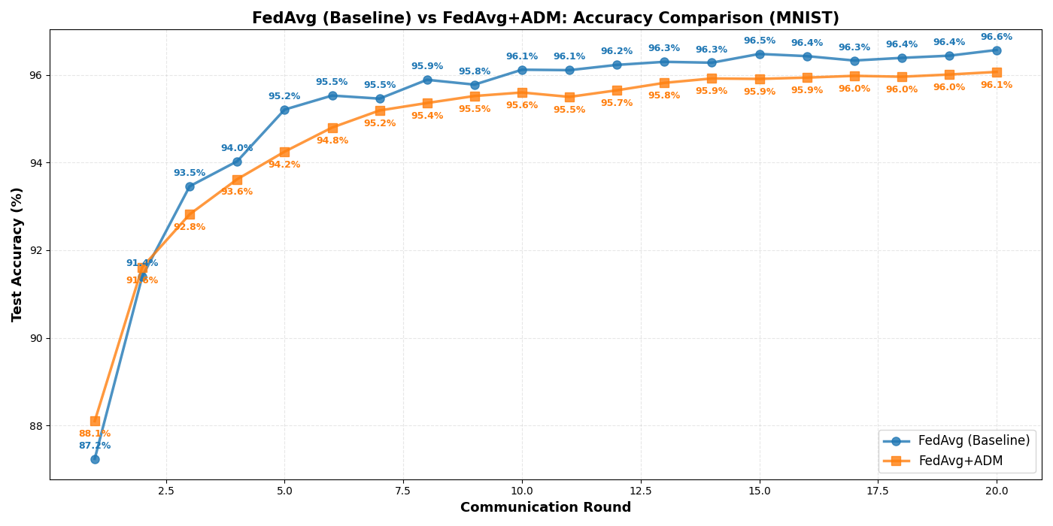
14
ADM 알고리즘 실험 결과

Slide 18
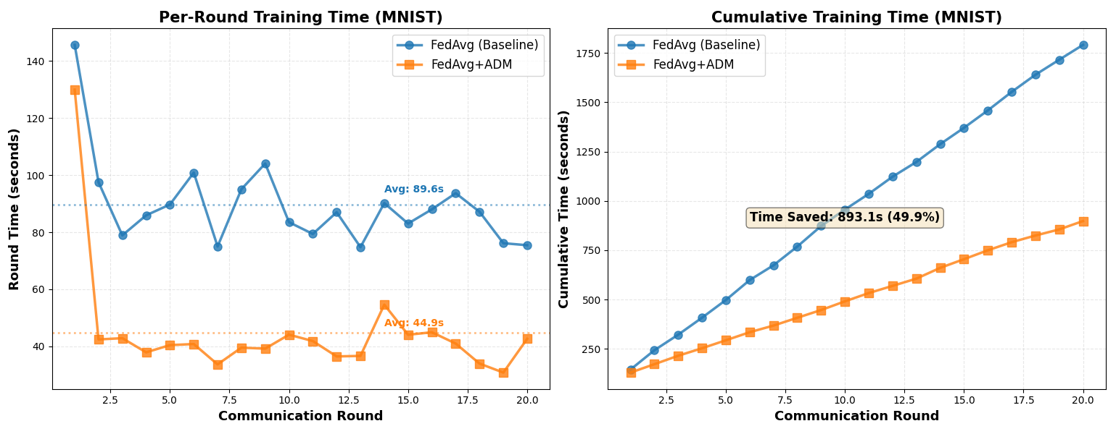
15
ADM 알고리즘 실험 결과

Slide 19
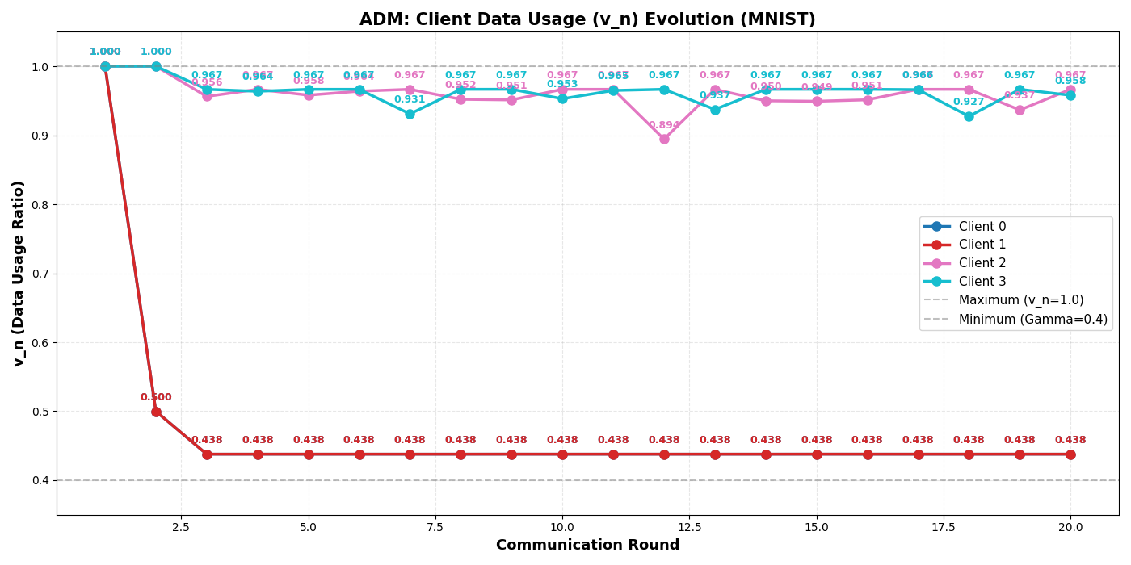
16
ADM 알고리즘 실험 결과

Slide 20
17
BWA Non-IID 100% 실험 결과
✔ 정확도 성능(Accuracy)
FedAvg는 약 50~51% 정확도로 안정적 상승
BWA는 약 47~48% 수준으로 FedAvg보다 낮은 성능
이유:
모든 클라이언트가 서로 완전히 다른 클래스만 소유
Gradient 방향이 서로 충돌하는 가장 극단적 Non-IID
강화학습(PPO)이 “시간 절약”에 높은 보상을 부여하면서 → 큰 배치(128)를 반복 선택
큰 배치는 안정적이지만 → 특정 클래스 과적합으로 글로벌 정확도 저하
✔ 학습 시간(Time)
Per-round 평균 시간
FedAvg: 140.6초
BWA: 82.3초
누적 시간(Cumulative): 41.5% 절감 (1166초 단축)
→ BWA는 정확도는 떨어지지만 시간 효율은 크게 증가 → Non-IID 100%에서는 정확도-시간 trade-off가 극단적으로 나타남
✔ Batch Size 변화
초기 라운드에서 batch size 128 선택
이후 거의 모든 라운드에서 128 고정
중간에 64로 순간적 하락 → 다시 128로 복귀
즉 “큰 배치 = 높은 보상” 구조를 학습한 뒤 고착

Slide 21
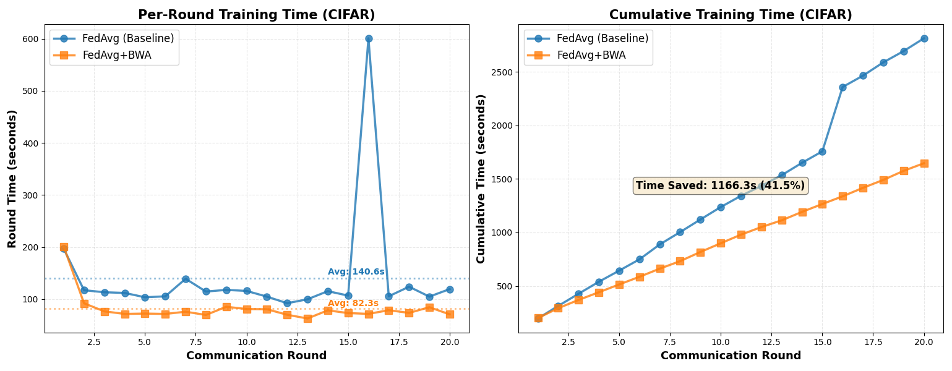
18
BWA Non-IID 100% 실험 결과

Slide 22
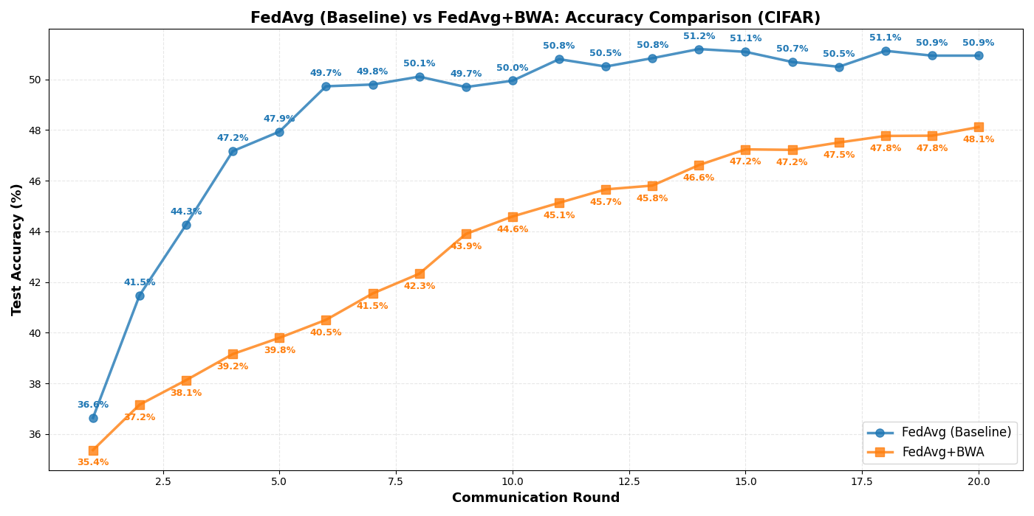
19
BWA Non-IID 100% 실험 결과

Slide 23
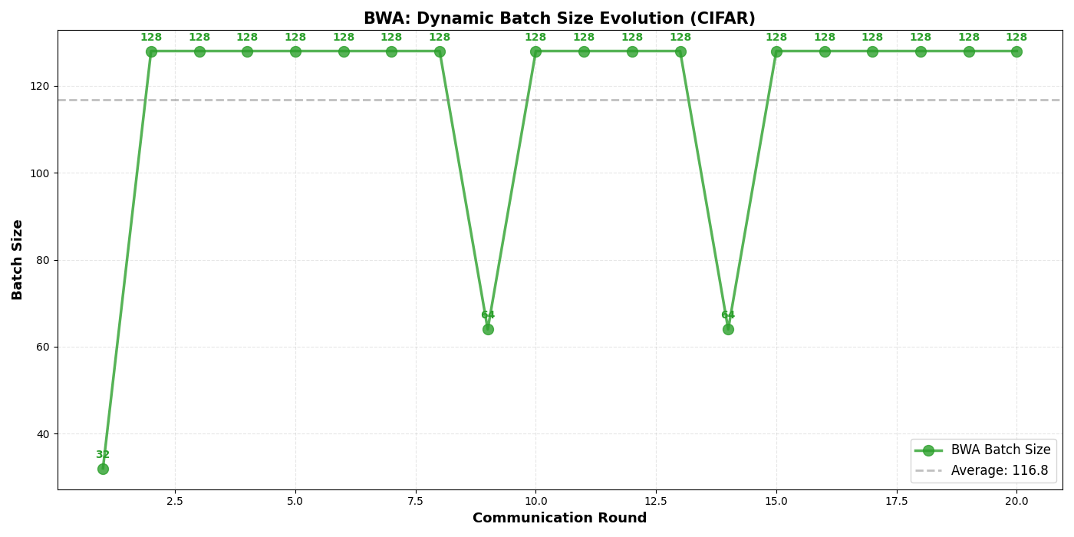
20
BWA Non-IID 100% 실험 결과

Slide 24
22
BWA Non-IID 50% 실험 결과
Non-IID 100%와 달리, 각 클라이언트 간 데이터가 절반 정도 공유되는 완화된 Non-IID 환경
✔ 정확도 성능(Accuracy)
- 초기 라운드는 FedAvg가 더 빠르게 상승
- 8~12 라운드부터 BWA가 가파르게 상승
- 이후 라운드에서 FedAvg와 유사하거나 약간 낮은 수준으로 수렴
→ 즉 Non-IID 50%에서는 BWA가 경쟁력 있는 성능 확보
이유:
- 완전한 Non-IID가 아니므로 gradient 충돌 약화
- 작은 배치를 선택했을 때 accuracy_improvement가 커져 reward ↑
- BWA가 “작은 배치 → 정확도 개선” 패턴을 탐지하여 적절히 활용
✔ Batch Size 변화
- 초반(1~7 라운드): 큰 배치(128)로 빠른 학습
- 8라운드: 작은 배치로 탐색
- 9~10라운드: 큰 배치 재선택
- 11라운드: 배치 16 선택 → fine-tuning 단계
- 이후(12~20라운드): 큰 배치 중심 + 간헐적 작은 배치
→ 다양한 탐색 + 안정적 수렴이 이루어짐
특징:
- Non-IID 100%와 달리 batch size가 고정되지 않음
- PPO가 accuracy reward를 반영하여 탐색적 행동을 수행함
✔ 학습 시간(Time)
Batch가 작아지는 구간에서는 FedAvg보다 느려지는 라운드도 존재
- 누적 시간에서는 → FedAvg 대비 약 17.5% 시간 절약
→ Non-IID 50%에서는 성능과 효율 모두 좋은 균형을 보임

Slide 25
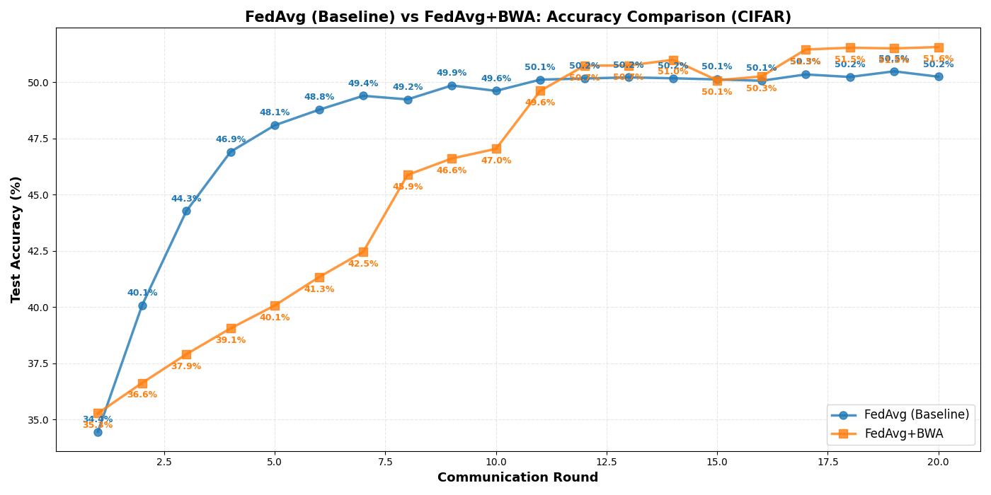
23
BWA Non-IID 50% 실험 결과

Slide 26
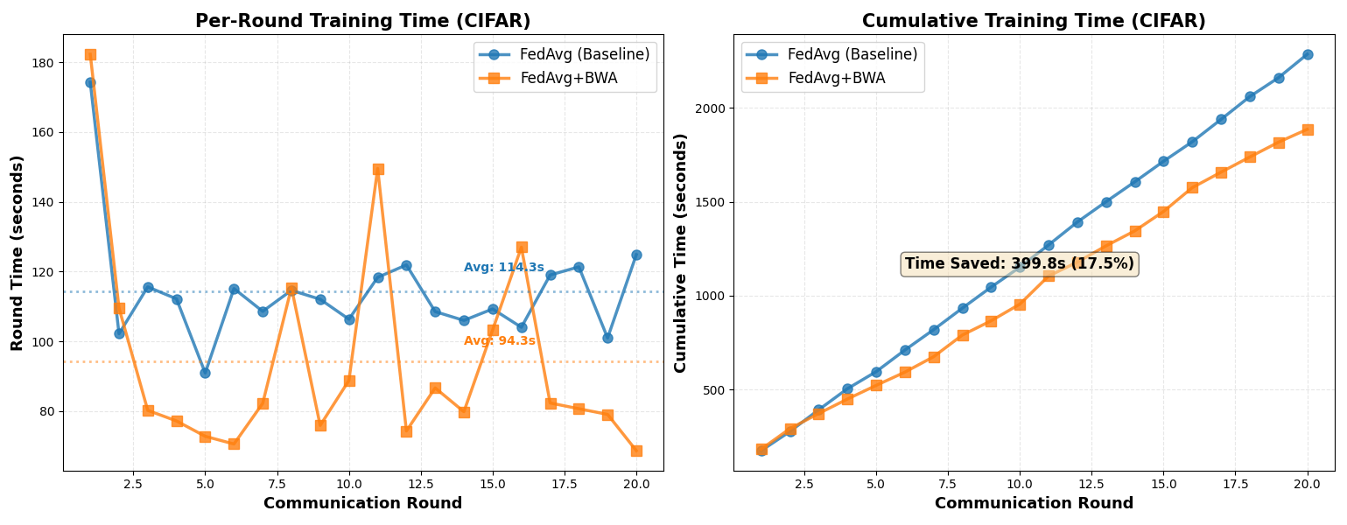
24
BWA Non-IID 50% 실험 결과

Slide 27
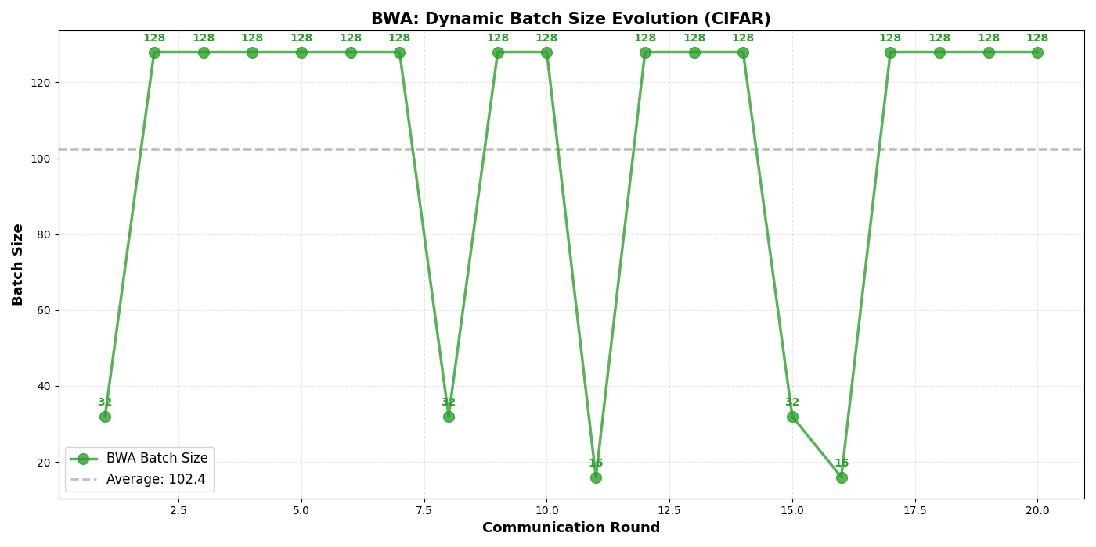
25
BWA Non-IID 50% 실험 결과

Slide 28
26
결론
1) ADM이 개선한 점
- 느린 디바이스 부담 감소
- 전체 라운드 시간 균등화
- 서버–클라이언트 간 통신 효율 증가
- 동일 시간 대비 더 많은 학습 진행 가능
시스템 효율성 중심의 최적화 전략
한계
- 정확도는 FedAvg보다 소폭 낮음
- 데이터 조절로 빠른 성능 수렴이 약화될 수 있음
2) BWA 결과 요약
- BWA는 Non-IID가 약할수록 더 잘 작동함
- 극단적 Non-IID 환경(100%)에서는 효율(시간)만 좋아지고 성능(정확도)은 FedAvg보다 낮음
- 부분적 Non-IID 환경(50%)에서는 효율도 있고 성능도 괜찮은 균형형 결과를 보여줌
- PPO reward 설계에서 accuracy 비중 α를 높이면(>2.0) Non-IID 100%에서도 성능이 더 좋아질 가능성 있음

Slide 29






27
개발 문제 상황
# ADM 알고리즘
# 잿슨 용량 + 네트워크 불안정
문제
해결
-> 노트북 대체
-> GPU 대신 CPU 대체

Slide 30
28
종합적인 기대효과 (ADM+BWA)
4. Non-IID 문제 완화
ADM: 클라이언트별 최적 데이터량(v_n) 조절
BWA: 작은 배치 활용 시 클래스 편향 완화
→ 데이터 불균형/편향으로 인한 성능 저하 감소
5. 성능과 효율성의 동적 균형
정확도·손실·시간 비용을 고려한 보상 기반 최적화
상황에 따라 성능 중심 ↔ 효율 중심으로 자동 전환
→ Trade-off 최적화
6. 실환경 적용 가능성 증가
엣지 디바이스, 모바일, IoT, 산업 데이터 환경에서도 사용 가능
제한된 연산/통신 자원에서도 효율적인 FL 수행 가능
7. FL 연구·교육 자료로서의 가치
ADM, BWA 같은 고급 FL 알고리즘을 실제 환경에서 재현
분산 시스템·강화학습·최적화 이론을 통합적으로 경험
→ 연구·수업 활용 가치 높음
1. FL 효율성 향상
ADM: 느린 클라이언트의 연산 부담 완화
BWA: 상황에 맞춘 최적 배치 사이즈 선택
→ 전체 FL 시스템의 학습 속도·자원 효율 극대화
2. 학습 시간 대폭 절감
ADM: 누적 학습 시간 약 50% 절감
BWA: 필요 시 큰 배치로 빠른 학습 진행
→ 동일 시간 대비 더 많은 라운드 학습 가능
3. 이기종 디바이스 환경에서 안정적 학습
라즈베리파이(저성능) + 노트북(고성능) 혼합 환경에서도 안정적
장치별 데이터·배치 자동 조정
→ 다양한 실환경에서도 확장성 높은 FL 구조 실현

Slide 31
28
마무리
감사합니다

